Slide 1
Module 4.2. Voorbereiden en afsluiten
Meten en waarderen

Slide 2
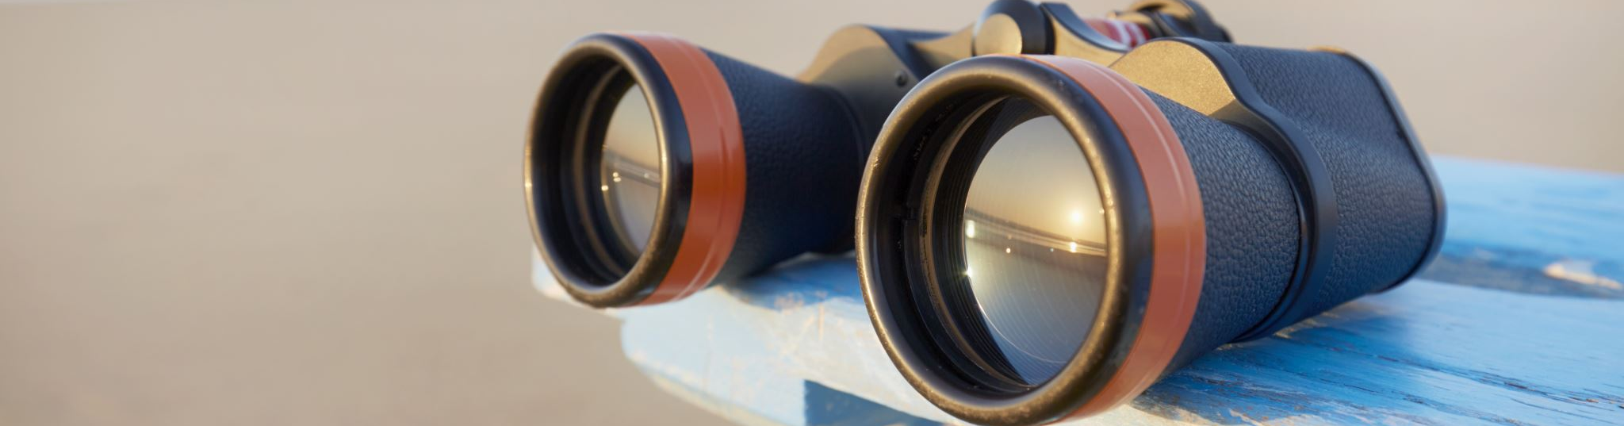
Programma

Slide 3

Check in
Brainstorm over meten en waarderen
Koppeling opbrengst aan theorie
Eindopdracht: analyseren en evalueren toets of creëren toets
Terugblik

Slide 4
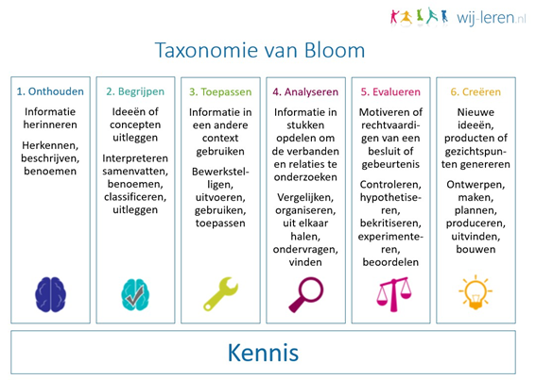
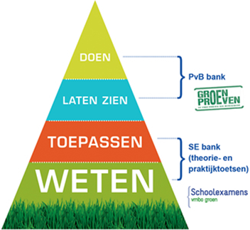
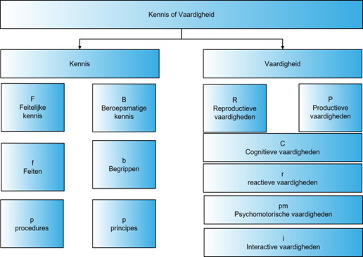
Terugblik op de vorige onderwijsdag- taxonomieën
Op welke wijze heb je de inzichten van het werken met taxonomieën meegenomen in je onderwijspraktijk?
Welke voorbeelden uit je eigen onderwijspraktijk kun je noemen bij (items uit) de taxonomieën?
Notes:
Bespreek de vragen in twee of drietallen.

Slide 5
LEERDOELEN
Je hebt inzicht in wat 'meten' en 'waarderen' bijdraagt aan het leren van jouw leerling/student en aan je eigen leren.
Je hebt kennis van validiteit, betrouwbaarheid en bruikbaarheid m.b.t. meten
Je kunt een 'toets' ('meetmoment') analyseren (en 'waarderen') in samenspraak met collega’s
Notes:
De studenten beoordelen in hoeverre de bovenstaande doelen meetbaar zijn? In tweetallen verbeteren ze de leerdoelen zo, dat het meetbaar en zichtbaar is.

Slide 6
BRAINSTORM
Wat draagt het meten en waarderen bij aan het leren van de student of leerling?
Wat meten en waarderen wij?
Hoe meten en waarderen wij?
C. Waartoe meten en waarderen wij?
D. Waaraan voldoet goed meten en waarderen?

Slide 7



Notes:
Voorbeelden van waartoe we waarderen.

Slide 8
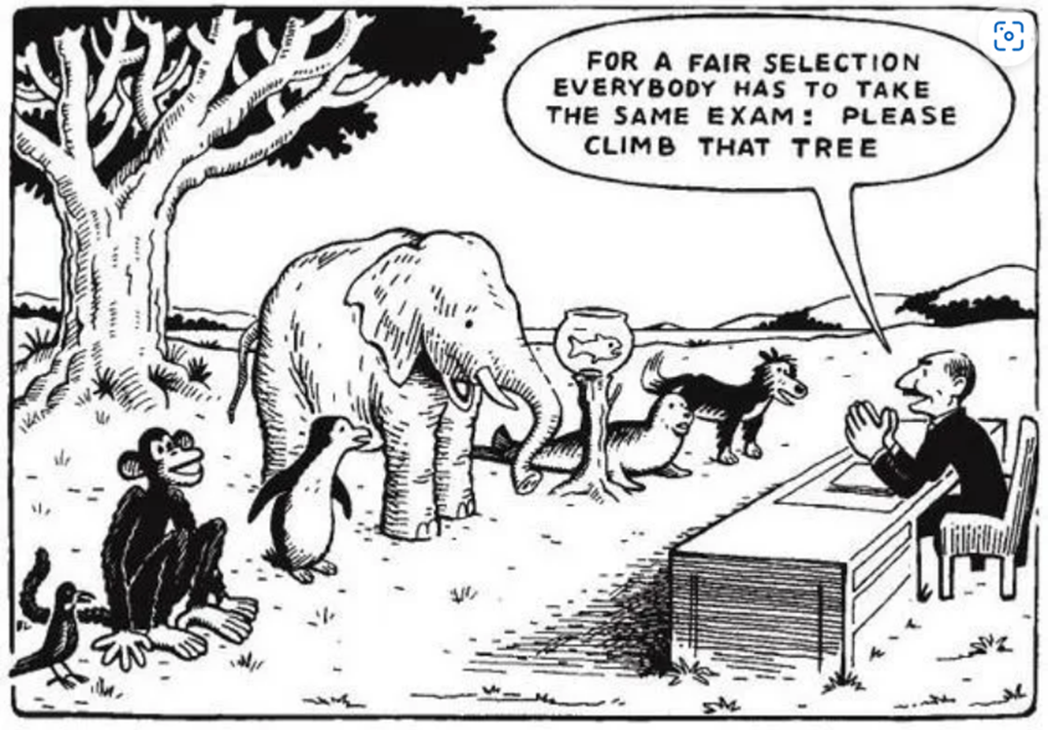
Notes:
Welke visie heb je op meten en waarderen?

Slide 9
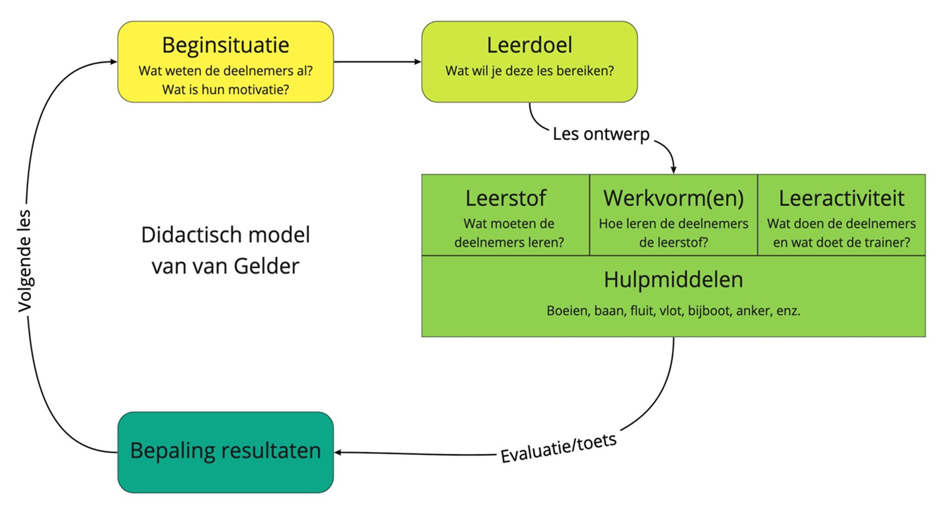

Slide 10
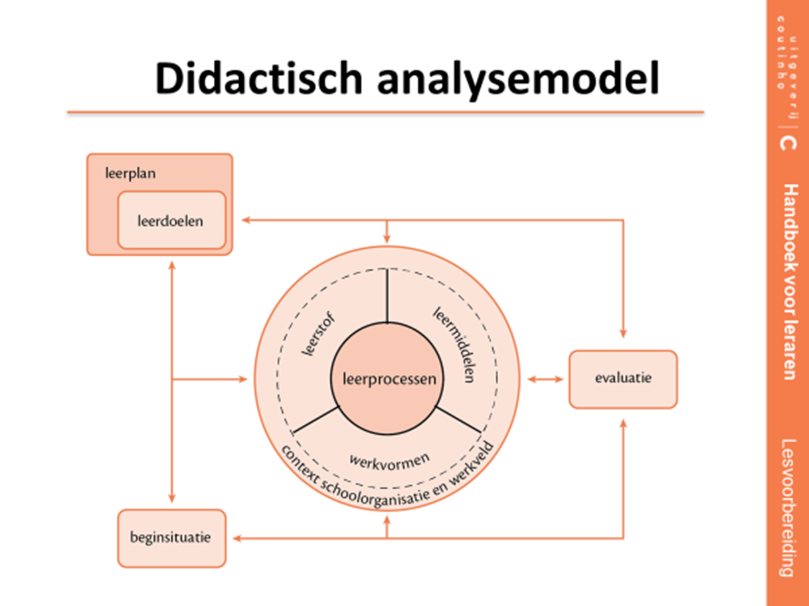

Slide 11

Toewerken naar doelen
Einddoelen en tussendoelen.
Kerndoelen en referentieniveaus onderbouw vo & po.
Eindexamens vo.
Kwalificatiedossier mbo & hbo.
Werkveld gerelateerde doelen.
Notes:
Verbinden aan leerplan en toets / examenbeleid.
Onderzoek het toets en examenbeleid van je eigen opleiding / school
Weet je:
Wat zijn de consequenties van toetsen?
Welke toetsen gaan vooraf aan eindtoetsen?
Vertaling naar onderwijsactiviteiten in de klas: afstemmen van lessen onderling

Slide 12
Kennis-Vaardigheden-Attitude
Attitude:
Betrouwbaar zijn
Respect tonen voor een ander
Tafels schoonmaken aan het eind van de dag als je ziet dat ze vies zijn
Open staan voor feedback
Vaardigheden:
Infuus aanbrengen
Haakse slijper repareren
Spellen
Een hert villen
Kennis:
Symbolen voor navigatie identificeren
Symptomen voor een bepaalde ziekte opnoemen
De tafel van 9 kennen
Het begrip 'marktwerking' kunnen omschrijven

Slide 13
Formatief handelen
De leerlingen / studenten informatie geven over hun prestatieniveau
Formatief handelen heeft een:
bijsturende functie
oefenfunctie
diagnostische functie (learninggap)

Slide 14
Summatieve toetsen
Kwalificerende functie
Aantal toetsen en som momenten tevoren samen vaststellen
Nadelen veel kleine summatieve toetsen
Een of te weinig oefentijd
Alle uitwerkingen belangrijk
Veel nakijken en feedback
Geen deadlines meer
Grondig voorbereiden
In lijn met het onderwijs dat je geeft

Slide 15
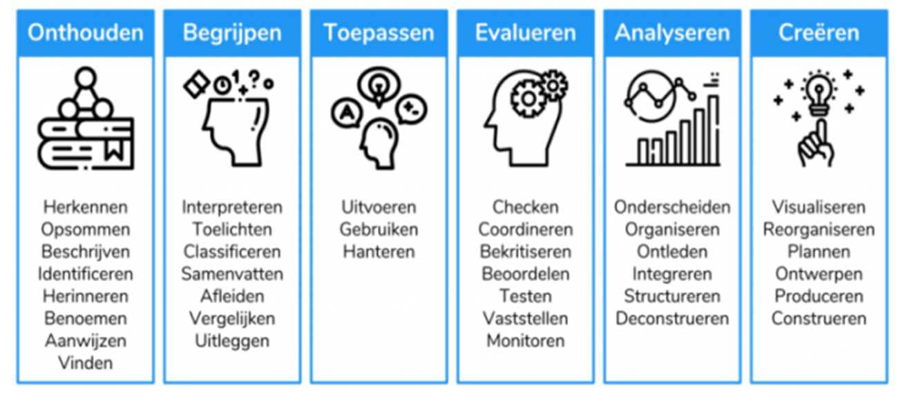
Taxonomie van Bloom

Slide 16
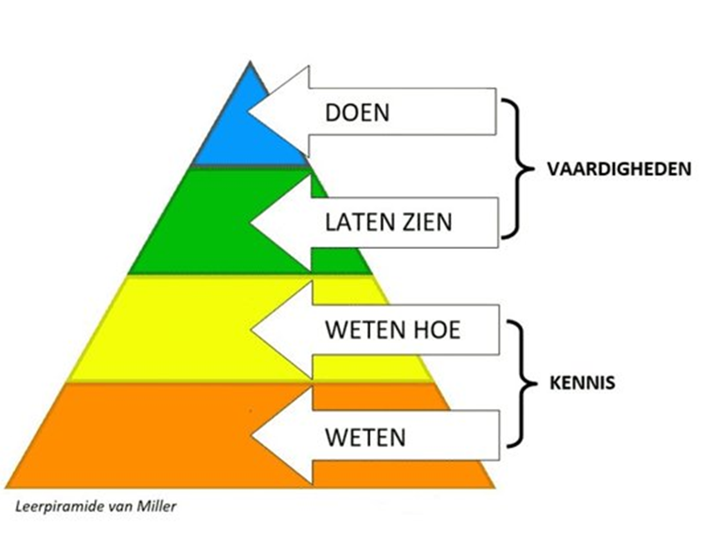
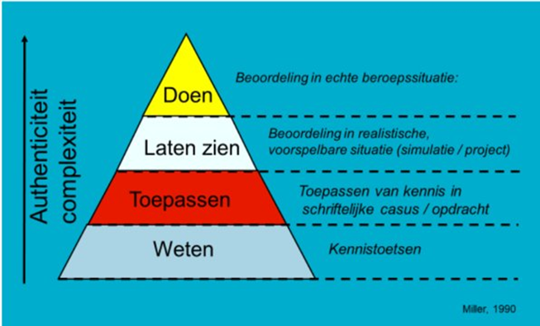
Competentiedriehoek van Miller

Slide 17
Waaraan voldoet een goede toets?
Transparant: leerlingen weten wat van ze wordt verwacht
Valide: de toets meet wat hij moet meten
Betrouwbaarheid: heeft een betrouwbaar meetresultaat
Bruikbaarheid: is eenvoudig en makkelijk te gebruiken
Zie ook: “Handboek voor leraren”, blz. 194-195

Slide 18
Opdracht 1. toets evalueren & analyseren
Bekijk elkaars toets:
Waartoe dient deze toets?
Wat wordt er gemeten en/of gewaardeerd?
Herken je vragen vanuit de taxonomie hierin?
Is de toets summatief of formatief
Beoordeel de toets op transparantie, validiteit, betrouwbaarheid en bruikbaarheid
Wat valt je op aan de toetsen? Benoem drie overeenkomsten en drie verschillen en schrijf ze op
Notes:
Groepen van 4 studenten in 20 minuten

Slide 19
Opdracht 2. toets maken; creëren
Maak een toets(vorm) over je eerst volgende onderwijsactiviteit.
Op welke wijze ga jij 'meten' en 'waarderen'?
Wissel het ontwerp met elkaar uit voor feedback
Ontvang de feedback weer terug en verwerk de feedback

Slide 20
Opdracht 3 toets maken; creëren
Maak een toets over deze workshop met je groepje.
Elke deelnemer van een groepje maakt een toetsvraag.
Wissel de toets uit met een andere groep.
Wissel de toets met antwoorden weer terug: kijk de toets na en voorzie deze van feedback.

Slide 21
Wat neem je mee?
Voor je eigen praktijk
Voor je eigen uitwerkingen
Opschrijven voor jezelf.

